Slide 1
Database MySQL
Labti Universitas gunadarma
Ilham Amirullah

Slide 2
mysql
Mysql merupakan salah satu aplikasi database paling populer di dunia, terutama dalam pengembangan web. Hampir setiap proyek pembuatan website menggunakan mysql, termasuk berbagai CMS (content management system) seperti wordpress, joomla, drupal, dll menggunakan mysql. Mysql merupakan aplikasi wajib yang harus dikuasai oleh programmer web.

Slide 3


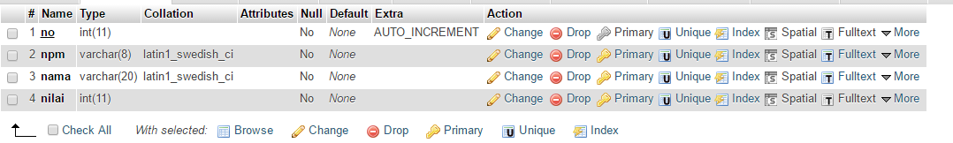
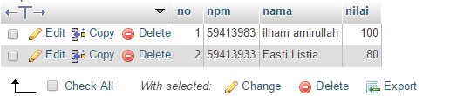
Create database

Slide 4
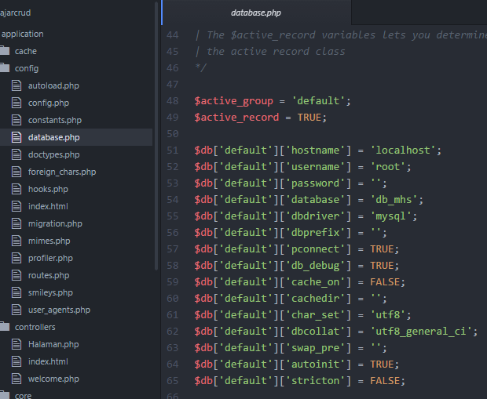
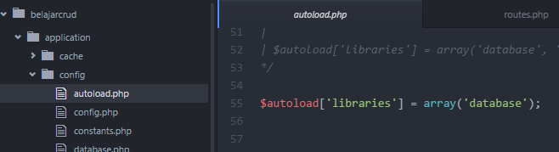
Mengatur database

Slide 5
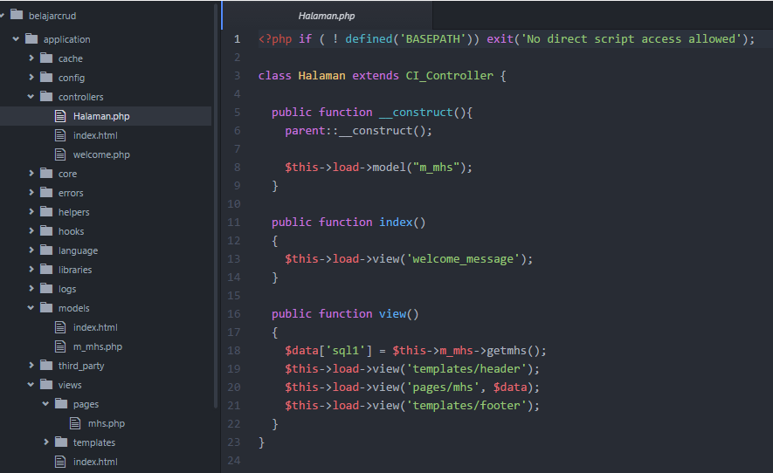
Mengatur controllers (Halaman.php)

Slide 6
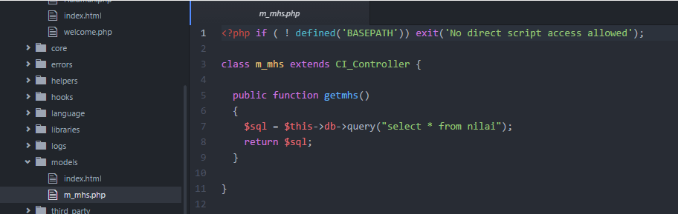
Mengatur model (m_mhs.php)

Slide 7
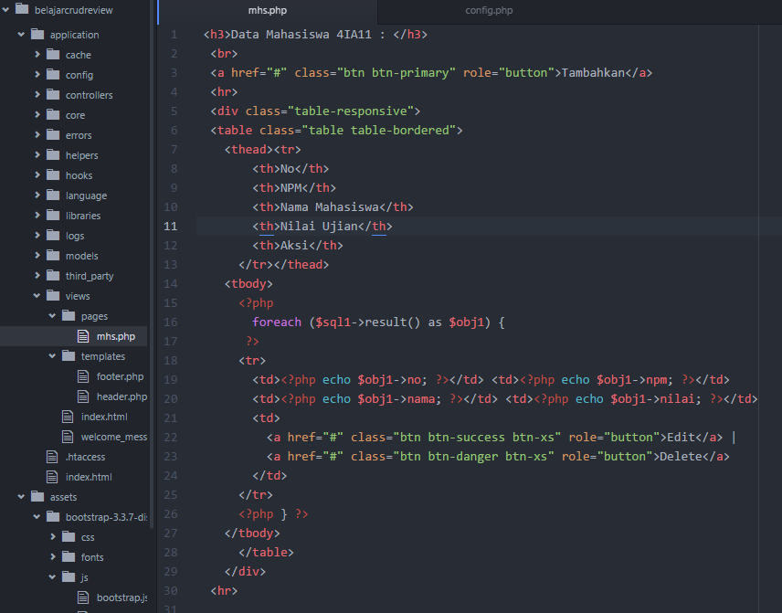

Slide 8
Referensi
http://www.duniailkom.com/
https://www.youtube.com/watch?v=NKhQp_zWuWc&list=PLTB1091jq_WuYfC6J3FNQKTc4TSDrnBP4

